Slide 1


Slide 2

Movie Binge Assistant
Carolina Becerra
Santiago Andres Espinal
Santiago Gaona
Jossyr Rafael Pinto
Omar Freddy Nova

Slide 3
Agenda
Planteamiento de la situación problemática
Objetivos
Fundamentación teórica
Metodología
Resultados del proyecto
Conclusiones
Referencias bibliográficas

Slide 4






Planteamiento de la situación problemática
Pregunta de investigación: ¿Cómo ayudar a los usuarios interesados en continuar una maratón de películas minimizando los riesgos de encontrar una película que no se acople a sus preferencias?

Slide 5
Objetivos
Desarrollar un aplicativo web que le recomiende películas al usuario en base a las preferencias de género y de actores que establezca en su perfil mediante el uso de bases de datos NoSQL y la nube, usando un conjunto de datos que almacena la información referente a más de 60.000 películas.
Investigar algoritmos previos y conjuntos de datos de películas
Almacenar conjunto de datos en la nube Azure
Desarrollar el HTML, CSS y Python necesario para el aplicativo web
Utilizar el framework Django para el backend de la aplicación
Probar el funcionamiento del aplicativo

Slide 6
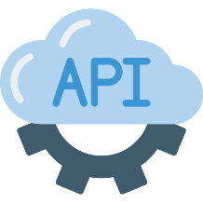

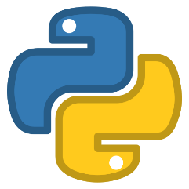
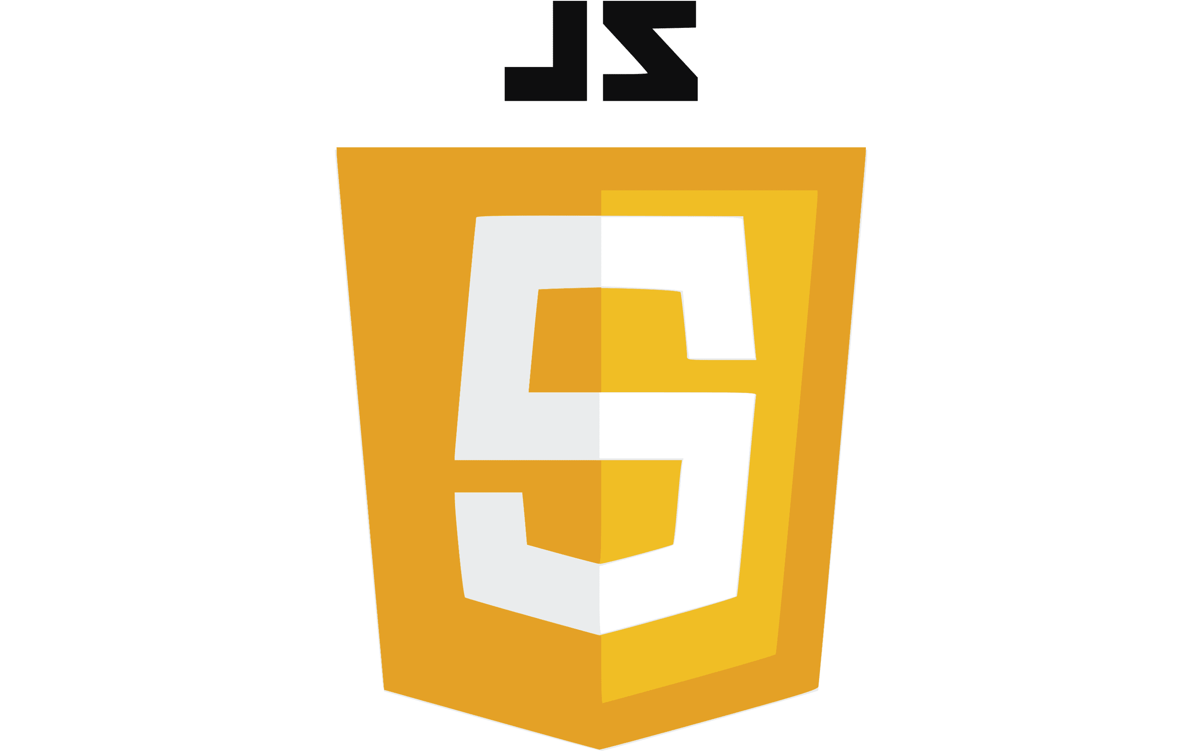
Fundamentación Teórica
Python
HTML
django
Azure
CSS

Slide 7
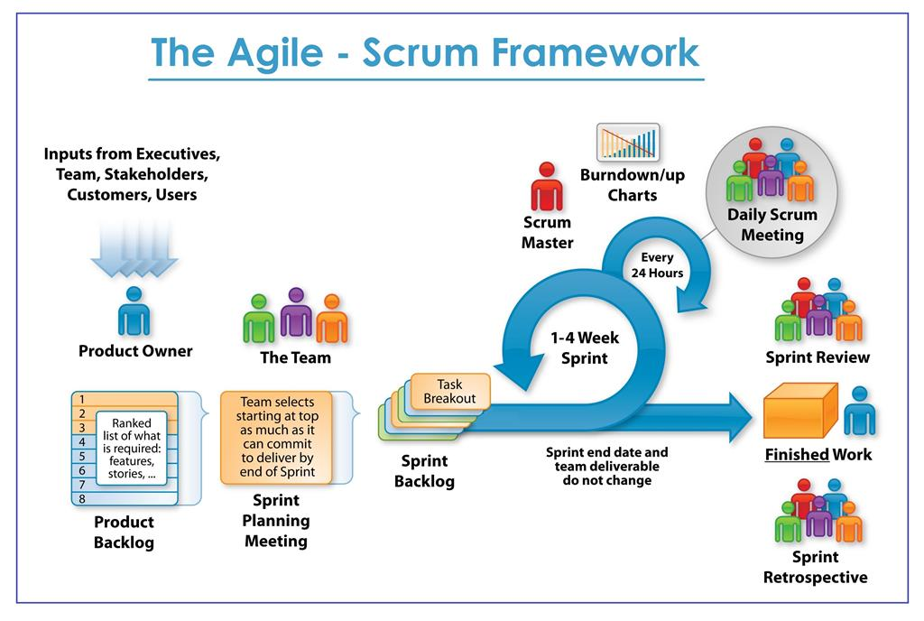
Metodología

Slide 8
Resultados del proyecto
Arquitectura de TI

Slide 9
Modelo entidad-relación

Slide 10
DEMO

Slide 11
Conclusiones
Las librerías del lenguaje de programación Python facilitaron el desarrollo del algoritmo.
El uso de la metodología Scrum facilitó la alineación de la visión del cliente con la visión de los desarrolladores.
La nube Azure tuvo un papel fundamental en el proyecto ya que permitió el almacenamiento de BigData de forma gratuita.
Los tiempos de carga y procesamiento de 350.000 registros fueron demasiado intensivos, por lo que tuvo que reducirse la cantidad a 63.033 para acortarlos.

Slide 12
Referencias Bibliográficas
[1] “350.000+ movies from themoviedb.org", Kaggle.com, 2018. [En línea]. Disponible en: https://www.kaggle.com/datasets/stephanerappeneau/350-000-movies-from-themoviedborg.
[2] "Documentación de Django | Documentación de Django | Django", Docs.djangoproject.com. [En línea]. Disponible en: https://docs.djangoproject.com/es/4.1/.
[3] "MongoDB Documentation", Mongodb.com. [Online]. Available: https://www.mongodb.com/docs/.
[4] "How to Build a Movie Recommendation System?", Medium, 2020. [Online]. Available: https://towardsdatascience.com/how-to-build-a-movie-recommendation-system-67e321339109.

Slide 13


